Slide 1
РАЗВИТИЕ МЕДИЦИНЫ В КУРСКОЙ ОБЛАСТИ

Slide 2
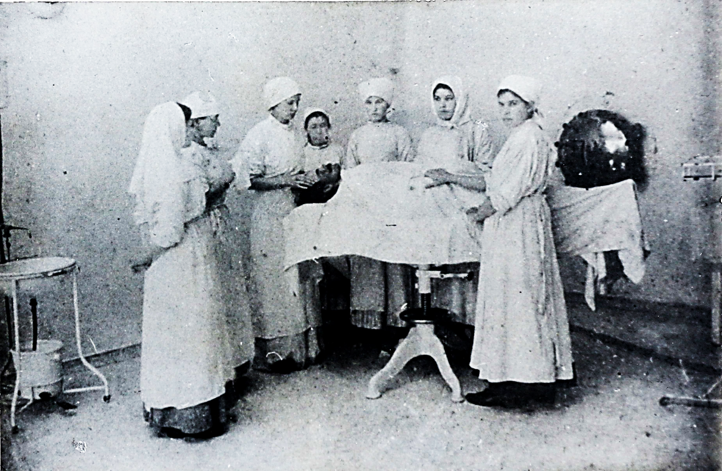
ИЗ ИСТОРИИ
Первое упоминание о врачах и лечебных учреждениях Курска относится к 1779 году.
Основание областной больницы произошло в 1781 году. Первым врачом стал доктор Реслеин.
В 1784-ом для больницы выписали первые хирургические инструменты. С их появлением открылась возможность делать операции. Губернская медицина развивалась благодаря медикам, стоявшим у истоков курского здравоохранения.

Slide 3
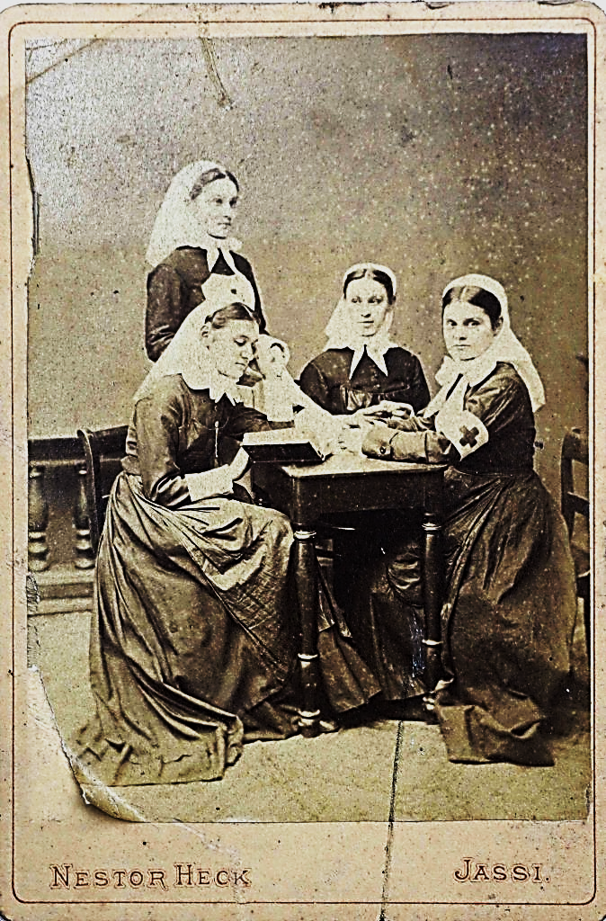
Известно, что в 1820 году на губернию приходилось 14 врачей, из них два хирурга. На тот момент в больнице насчитывалось 160 коек.
В начале 19-ого века в России свирепствовали эпидемии. Оспа, холера, дифтерия. Работа врачей была тяжелейшей.

Slide 4
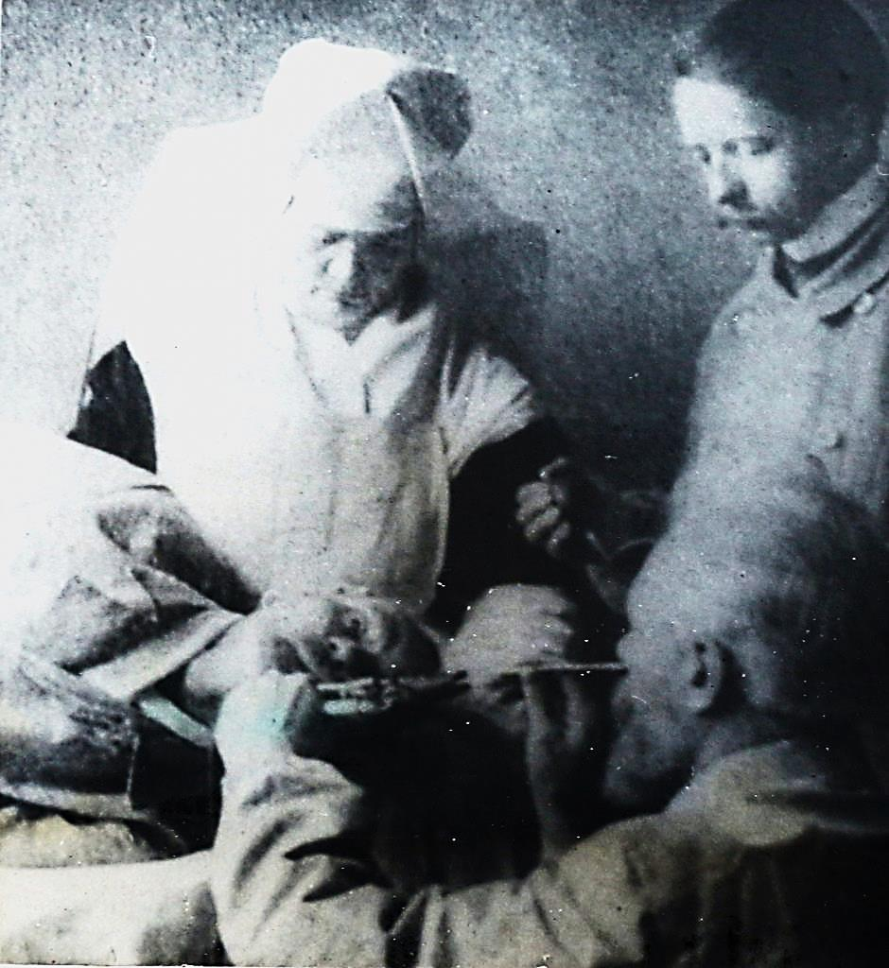
В начале ХХ века основными пациентами (около 80 %) были крестьяне.

Slide 5
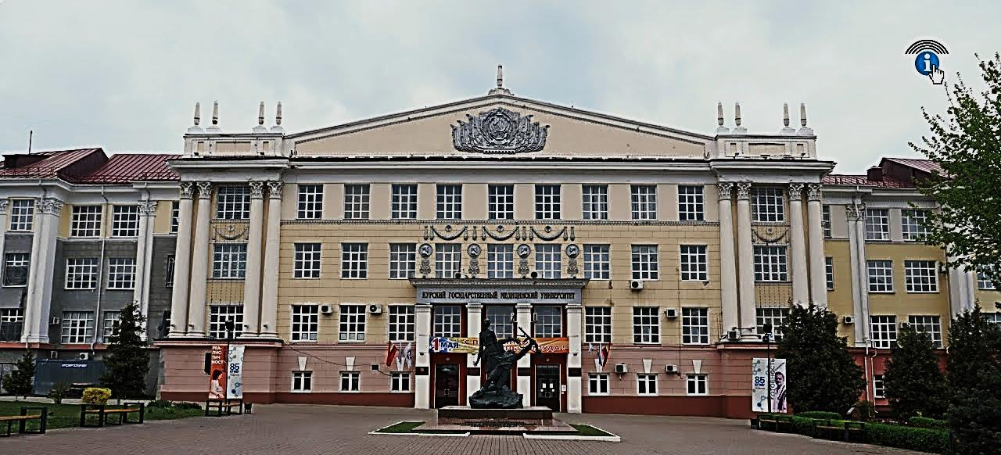
КУРСКИЙ ГОСУДАРСТВЕННЫЙ МЕДИЦИНСКИЙ УНИВЕРСИТЕТ Основан в 1935 году.

Slide 6
МУЗЕЙ ИСТОРИИ КГМУ

Slide 7
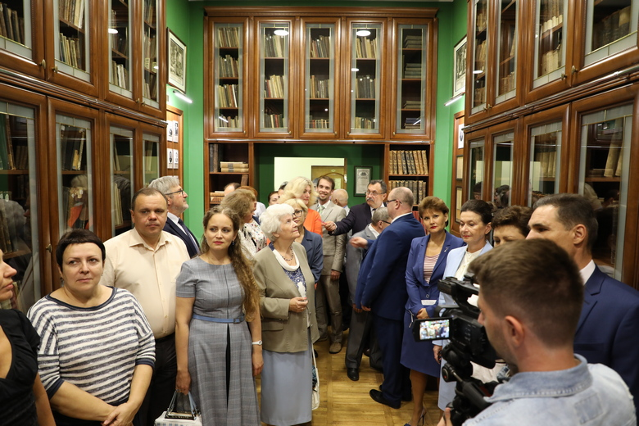
10 сентября в университете открылась БИБЛИОТЕКА-МУЗЕЙ
Главными экспонатами музея являются книги XIX – нач. XX вв.
Это первые книги, вошедшие в состав библиотечного фонда со дня основания института.

Slide 8
ЗНАМЕНИТЫЕ ВРАЧИ И МЕДИКИ КУРСКОГО КРАЯ

Slide 9
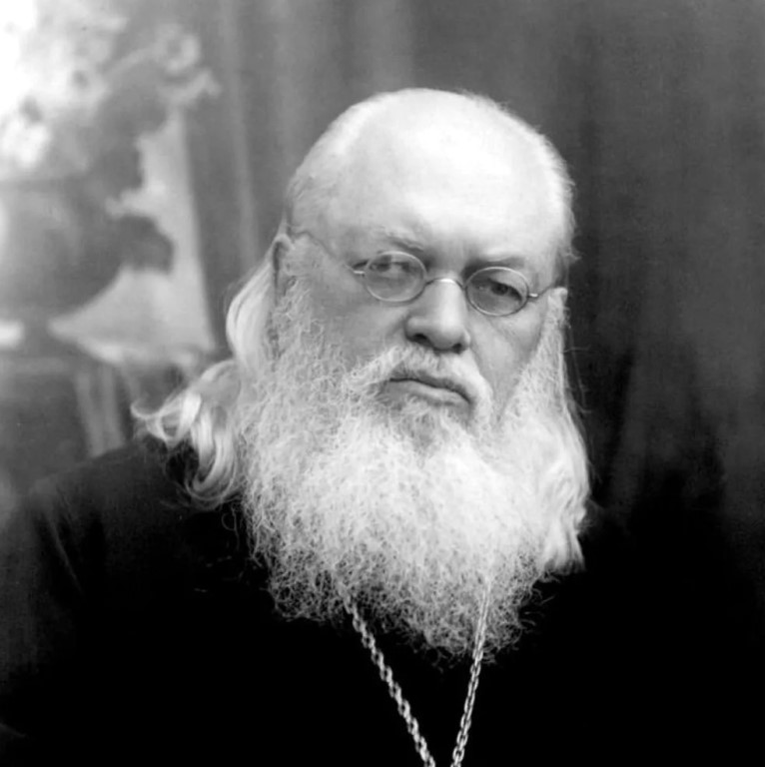
СВЯТИТЕЛЬ ЛУКА (ВОЙНО-ЯСЕНЕЦКИЙ), АРХИЕПИСКОП КРЫМСКИЙ И СИМФЕРОПОЛЬСКИЙ
В ноябре 1905 года Валентин Феликсович переехал в деревню Верхний Любаж Фатежского уезда Курской губернии, где заведовал маленькой участковой больницей на 10 коек.
«В маленькой участковой больнице на десять коек я стал широко оперировать и скоро приобрел такую славу, что ко мне пошли больные со всех сторон, и из других уездов Курской губернии, и соседней, Орловской», — вспоминает свои будни святитель.

Slide 10
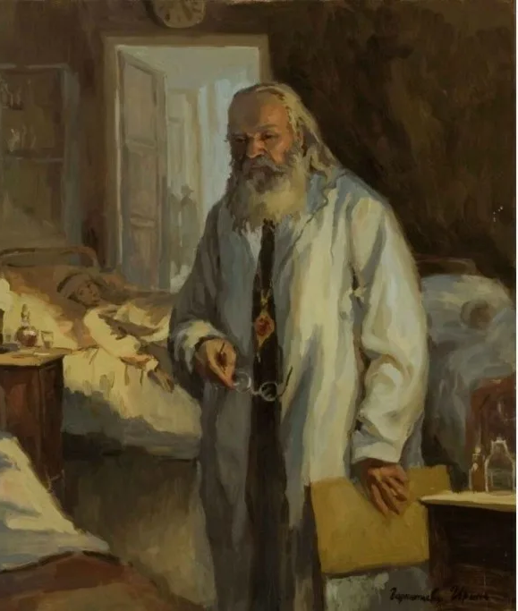
Сам святитель так подвел итог своей работы в любажской больнице: «Чрезмерная слава сделала мое положение в Любаже невыносимым. Мне приходилось принимать амбулаторных больных, приезжавших во множестве, и оперировать в больнице с девяти часов утра до вечера, разъезжать по довольно большому участку и по ночам исследовать под микроскопом вырезанное при операции, делать рисунки микроскопических препаратов для своих статей, и скоро не стало хватать для огромной работы и моих молодых сил».

Slide 11
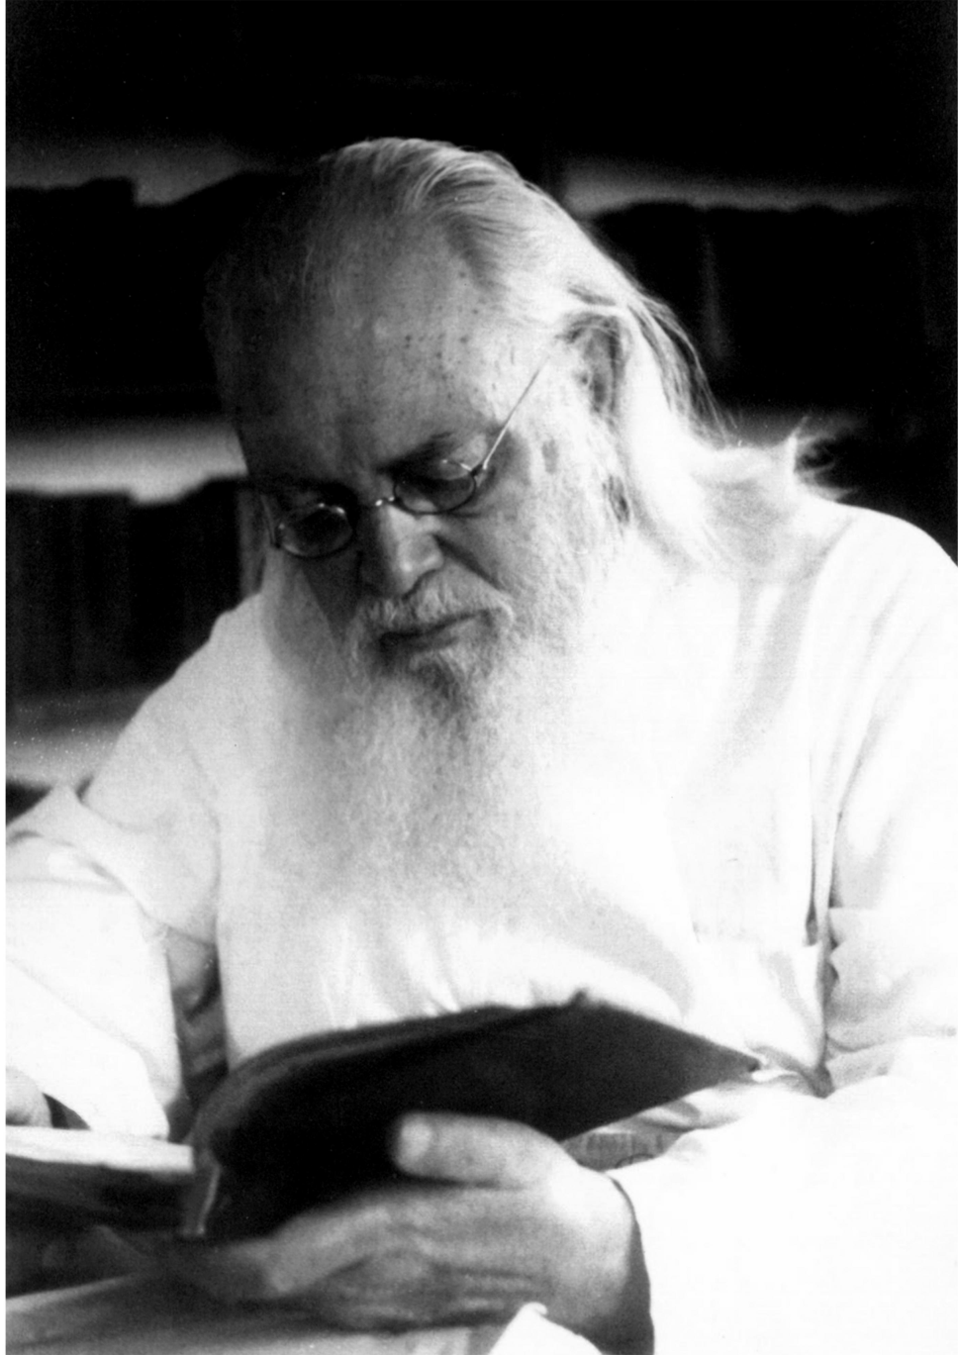
В период работы в Курской области (с 1905 по 1908 год) хирург Войно-Ясенецкий выполнил более 1500 сложнейших операций, обобщил ряд хирургических случаев и опубликовал свои первые научные статьи. В 1907 году Валентин Феликсович был переведен в Фатеж, где заведовал более крупной больницей на 60 коек, и проработал там недолго. Именно в Фатеже в семье родился первенец – сын Михаил. Известно, что в это время святитель посещал Глинскую Рождество-Богородицкую и Коренную общежительную пустынь, где имел долгие беседы с настоятелем пустыни игуменом Исаией. Настоятель показывал ему монастырскую больницу, аптеку с запасом медикаментов и хирургических инструментов...

Slide 12
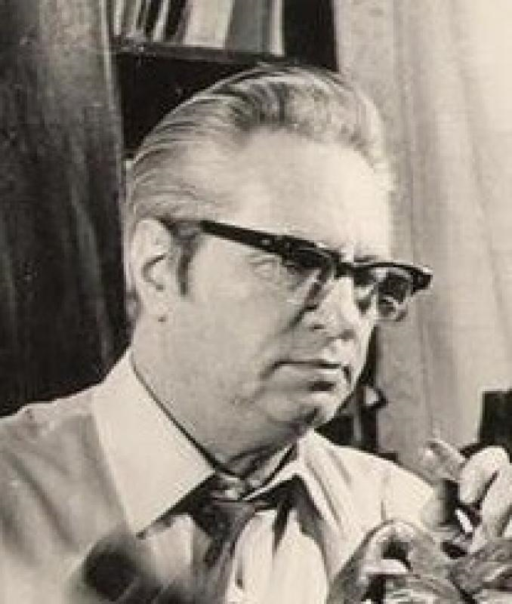
Захаров Владимир Иванович
Врач, биолог, путешественник, скульптор, писатель.
Родился в 1906 году в городе Льгове Курской губернии.
В 1933 году, после получения высшего образования, он стал заниматься медицинской биологией: изучал природную очаговость болезней животных. Исследуя условия сохранения этих болезней в природе, знаменитый курянин много путешествовал.
Настоящим открытием (сразу же засекреченным) явился факт, что инъекции препарата из жабьего яда позволяли подопытным мышам выдерживать высотное давление.
Так изыскания Владимира Захарова внесли вклад в развитие отечественной космонавтики и высотной авиации.

Slide 13
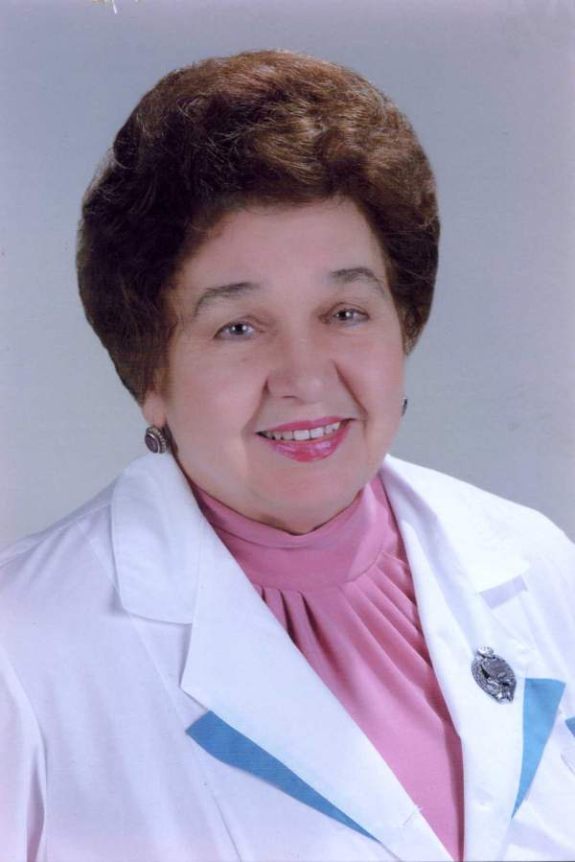
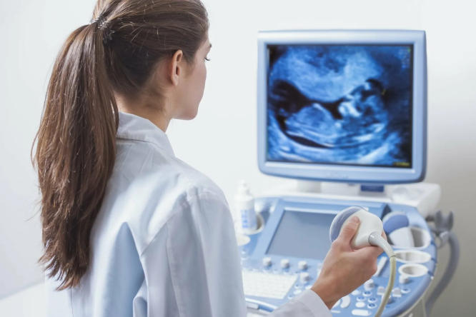
Людмила Александровна Новикова –заслуженный врач РФ, легендарный для Курской области доктор.
Именно Л.А.Новикова стояла у истоков создания школы ультразвуковой диагностики в Курской области и вела подготовку профессиональных специалистов УЗИ в нашем регионе.

Slide 14
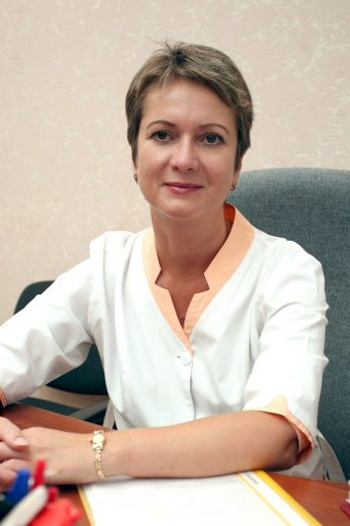
Двум курским врачам присвоили звание «Заслуженный врач РФ»
Заведующей отделением Светлане Викторовне Горетой и врачу Светлане Николаевне Колбинцевой в 2022 году присвоено звание «Заслуженный врач РФ» за заслуги в области здравоохранения и многолетнюю добросовестную работу.

Slide 15
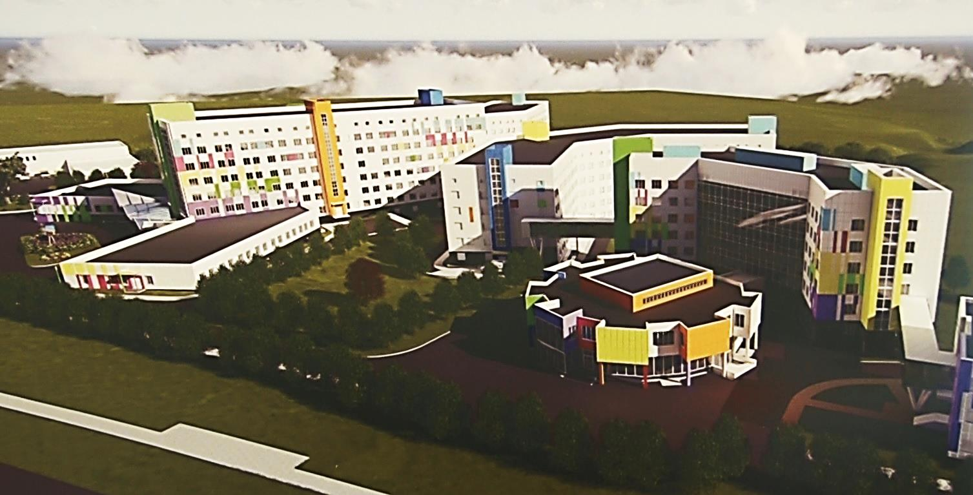
В Курской области работает 51 больница, 159 поликлиник, 5554 врачей
Создаются условия для строительства новых учреждений здравоохранения, увеличения количества медицинского персонала.

Slide 16
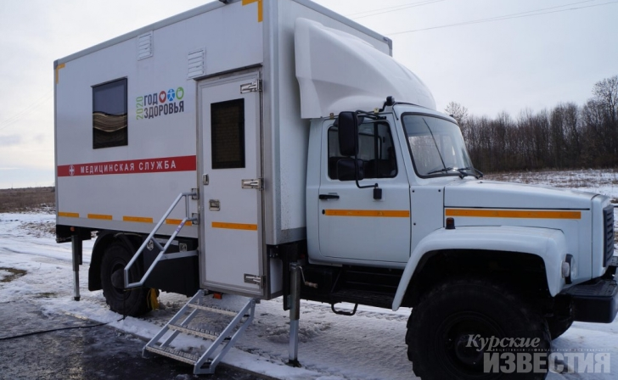
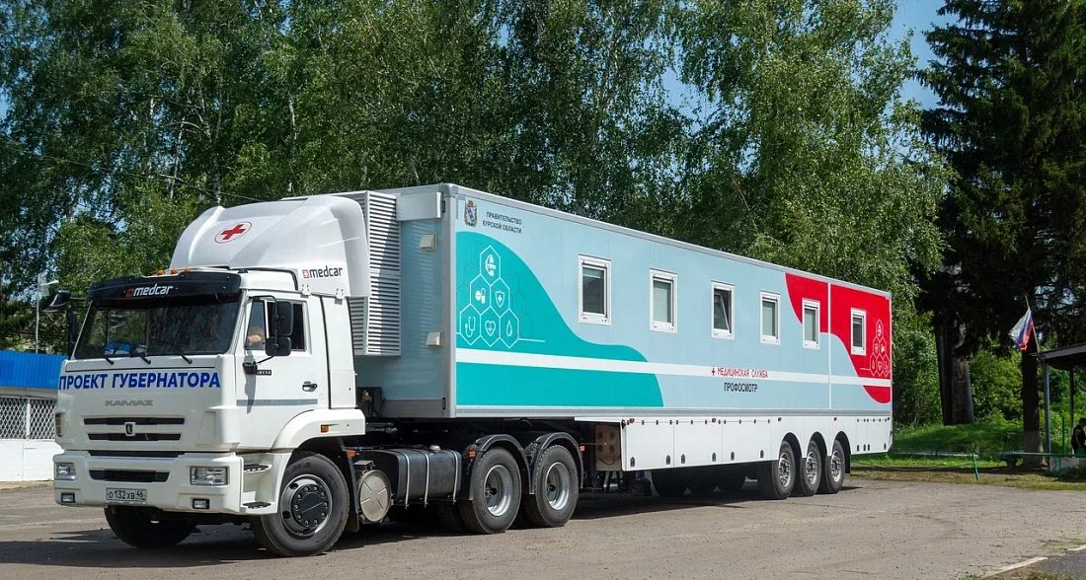
МОБИЛЬНЫЕ КОМПЛЕКСЫ «ЗДОРОВЬЕ»

Slide 17
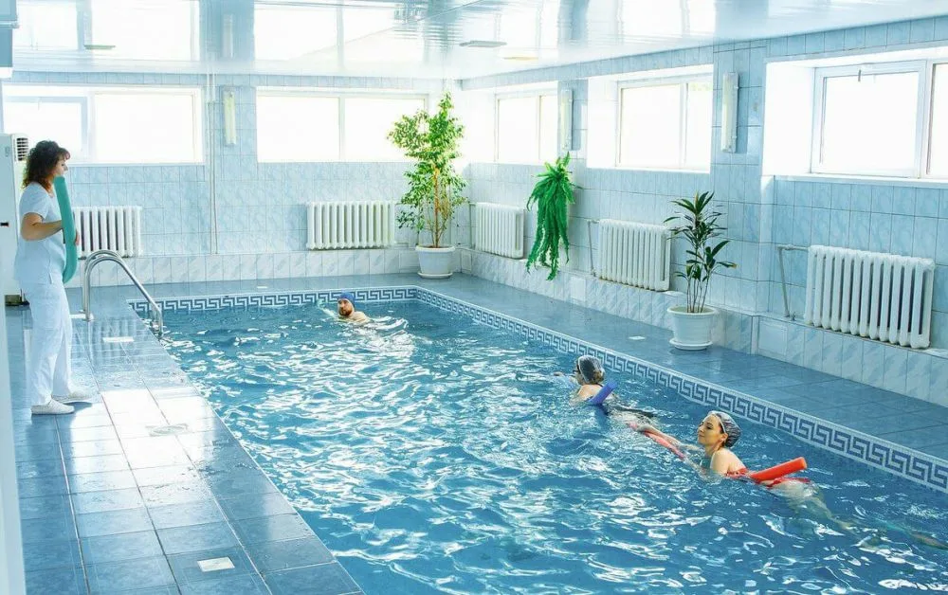
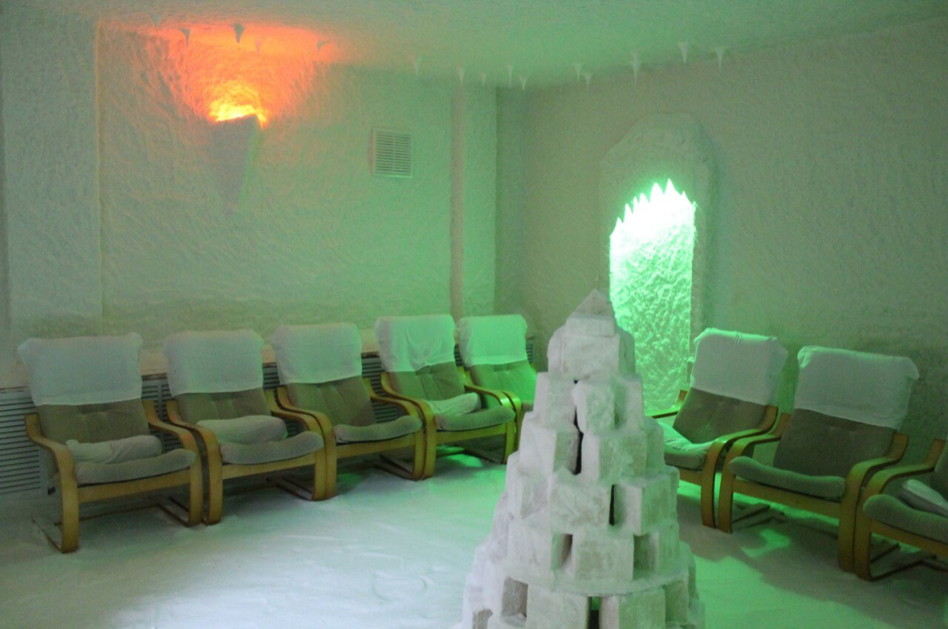
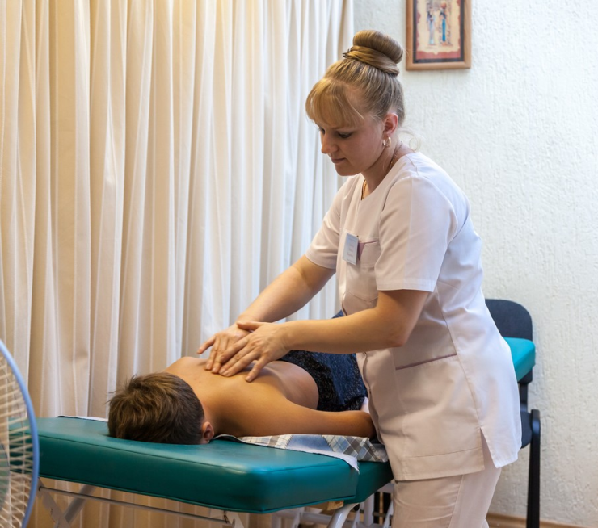
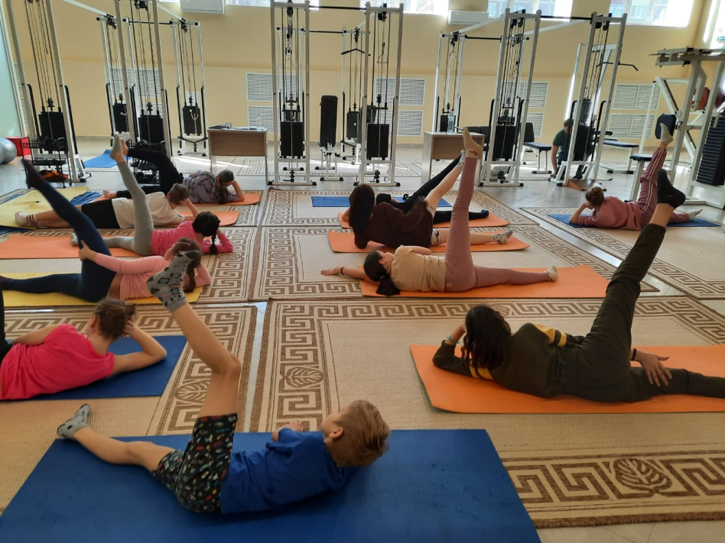
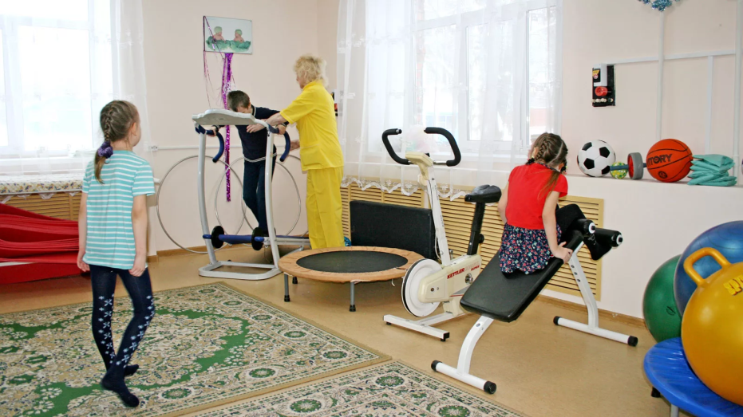
Санаторно-курортное лечение

